Slide 1
www.blind-race.ru
Проект
«Слепые гонки»
Отчет за 2020 год

Slide 2
"Слепые гонки" — проект, направленный на развитие инклюзивного авто и мотоспорта. Он основан в 2013 году Борисом Вишняковым и Николаем Никифоровым.
Основные направления деятельности проекта — адаптация авто- и мотоспорта для незрячих и людей с другими типами инвалидности. Также мы ведём просветительскую деятельность, призванную показать, что даже за гранью слепоты жизнь может быть яркой и успешной.

Slide 3
Проект
«Слепые гонки»
Отчет за 2020 год
Основные события и мероприятия
Выход в полуфинал конкурса «Доброволец России – 2020»
Участие команды «Слепых гонок» в фестивале дрифт-культуры DRIFT EXPO TRACK MODE
Начато взаимодействие с московским Клубом Волонтёров
Участие руководителя проекта в стажировочной сессии проекта «Лидеры изменений. Равный-равному» в направлении «Профессионалы»
Появление представительства в г. Санкт-Петербург и экспериментального направления off-road

Slide 4
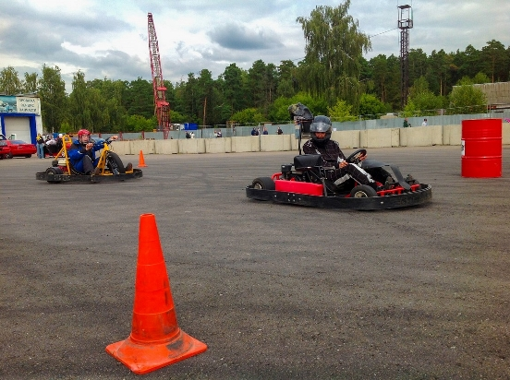
DRIFT EXPO
TRACK MODE 2020
Место проведения: аэродром Мячково
Совместно с TornadoTrikes.ru провели показательные выступления на площадке соревнований Game of Trike.
Борис Вишняков – выступление на дрифт-трайке.
Владислав Буяльский – выступление
на карте.
Элина Почуева – штурман на карте.
Под руководством пилота-инструктора Павла Дрёмина желающие зрители могли попробовать прокатиться вслепую.

Slide 5
OFF-ROAD
«Путь к мечте»
г. Санкт-Петербург
Идеолог проекта Владимир Худяков.
Основное направление – off-road, езда на внедорожной технике.
Основное средство передвижения – вездеход-болотоход Каракат навигатор.
Ведётся подготовка к осуществлению автопробега по Ленинградской области длиной 400 км за 5 дней по бездорожью.

Slide 6
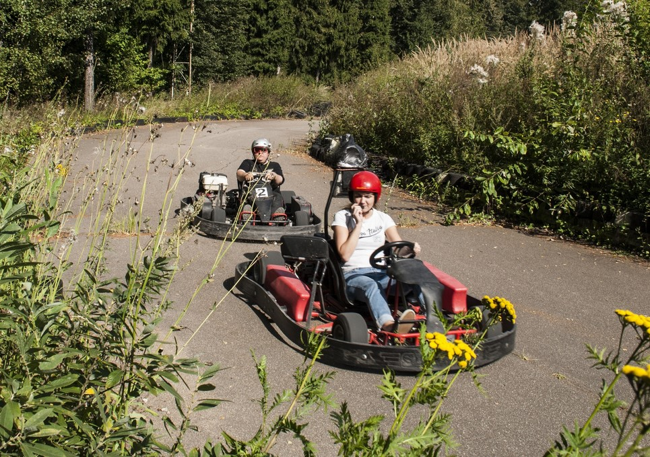
Место проведения тренировок
Загородный клуб «Солярис»
Мытищинский район, поселок Нагорное ул. Вербная, 17.
Длина трассы – 720 м.
Время тренировок
Январь – март
Июнь – ноябрь
1 раз в неделю
Количество участников
25 пилотов
7 штурманов
Рекорды
Рекорд профессионального
пилота: 41 сек.
Рекорд незрячего пилота
(Павел Дрёмин): 56 сек.

Slide 7
Финансовый отчёт.
Расходы.

Slide 8
Финансовый отчёт.
Доходы.

Slide 9
МАСС-МЕДИА.
Аудиожурнал «Люди, события, творчество»: интервью Павла Дрёмина (март)
Аудиожурнал «Диалог»: рассказ о проекте (апрель)
Радио ВОС, программа «Молодёжный экспресс»: рассказ о проекте (23.07.2020)
Youtube-канал «Тифло Инфо»: стрим «Есть такая тема. Незрячий за рулём?» (октябрь)
Телеканал ОТР: программа «Задело. Социальная терапия». «Меняющие мир» (октябрь)
Программа «Зрячее сердце»: «Слепые гонки». Гость эфира - Павел Дрёмин. Соведущий Борис Вишняков (12-18.10.2020)
Программа «Зрячее сердце»: беседа с руководителем внедорожного направления проекта «Слепые гонки», создателем информационного портала «Нет предела» Владимиром Худяковым (г. Санкт-Петербург) (03.12.2020)
«Лента.ру»: статья ««Открутил карбюратор, продул его — все на ощупь» Российский байкер потерял зрение, но не сдался и нашел способ сделать мир лучше» (30.11.2020)

Slide 10
COVID-19
Пандемия, охватившая весь мир,
к сожалению, внесла свои коррективы
и в деятельность проекта.
С конца марта по 28 июня тренировки не проводились.
Был перенесён на неопределённый срок Турнир «Слепые гонки 2020».
Во время острого периода пандемии руководитель клуба из своих средств
и средств друзей обеспечивал желающих участников проекта средствами
индивидуальной защиты органов дыхания – респираторными масками или
противогазами.

Slide 11
Благодарности
Загородному клубу «Солярис» за
безвозмездную замену двигателя
на штурманском карте на более
мощный!
Фонду «София»
Московскому
клубу волонтёров
Владиславу Буяльскому и Павлу Дрёмину
за поддержку сайта
Учебно-
кинологическому
центру

Slide 12
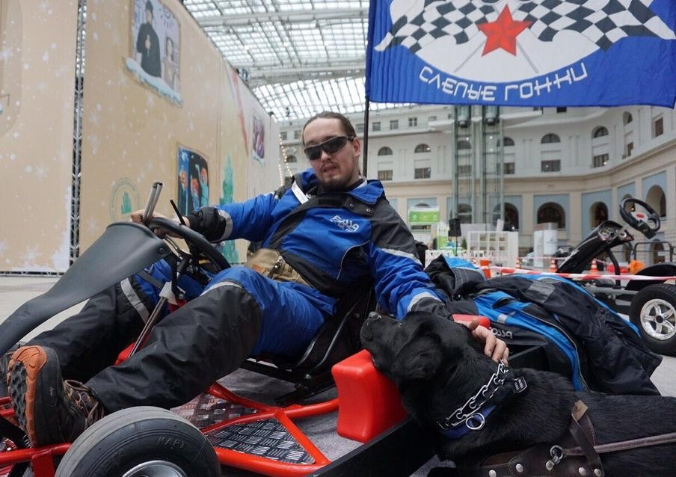
Контакты
Сайт: blind-race.ru
VK: vk.com/blindrace
Наши реквизиты:
АНО СПОРТИВНО-ОЗДОРОВИТЕЛЬНЫЙ КЛУБ «СЛЕПЫЕ ГОНКИ»
Номер счёта: 40703810902520000051
ИНН: 7728451308 КПП: 772801001
Банк: АО «АЛЬФА-БАНК»
БИК: 044525593
Кор.счёт: 30101810200000000593
Юридический адрес: 117036, г. Москва,
Проспект 60-летия Октября, д. 18к1, кв. 65.
Председатель правления (руководитель проекта): Вишняков Борис Юрьевич

